Slide 1
Символы
Олимпиады 2014

Slide 2
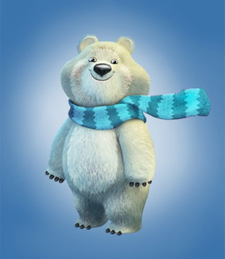
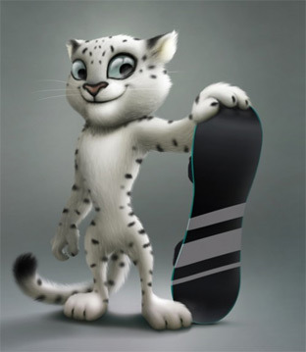
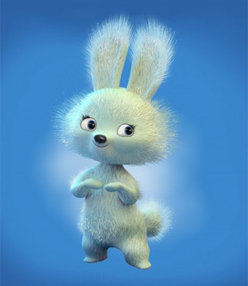

Slide 4
1

Slide 5
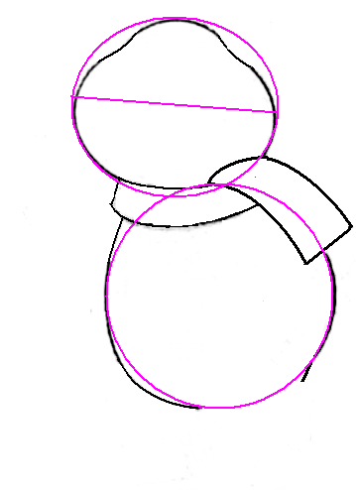
2

Slide 6
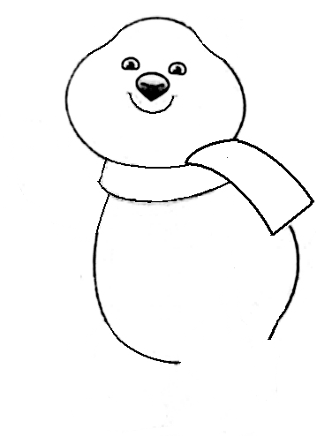
3

Slide 7
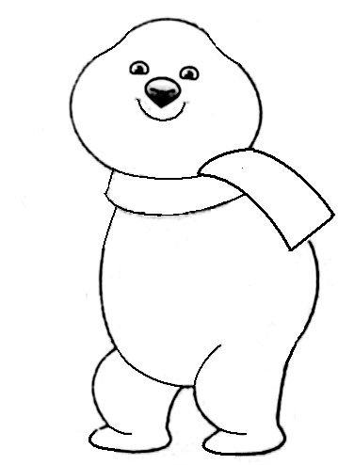
4

Slide 8
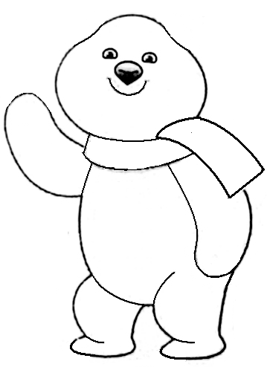
5

Slide 9
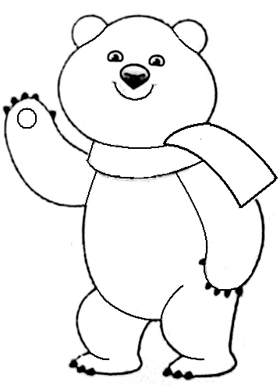
6

Slide 10
7

Slide 11
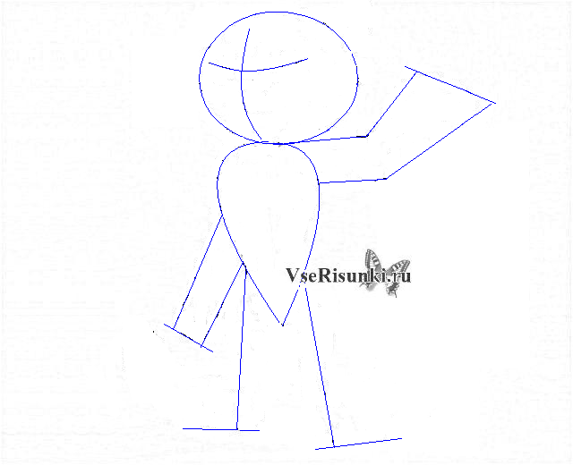
1

Slide 12
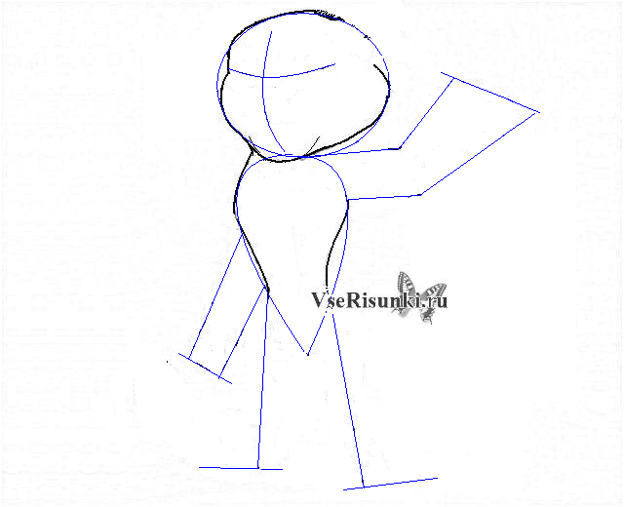
2

Slide 13
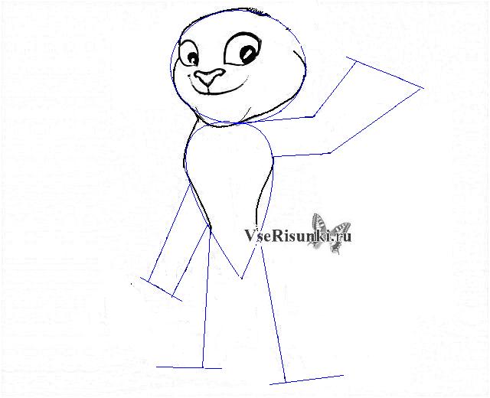
3

Slide 14
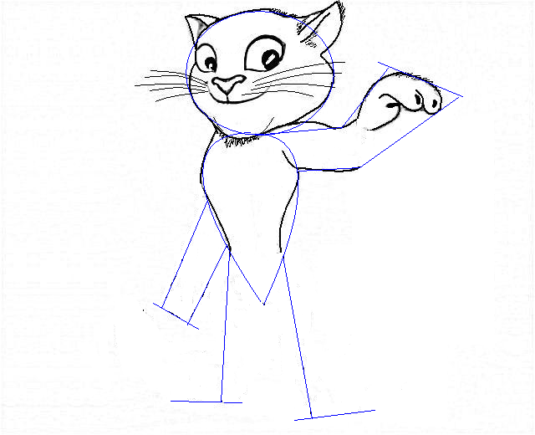
4

Slide 15
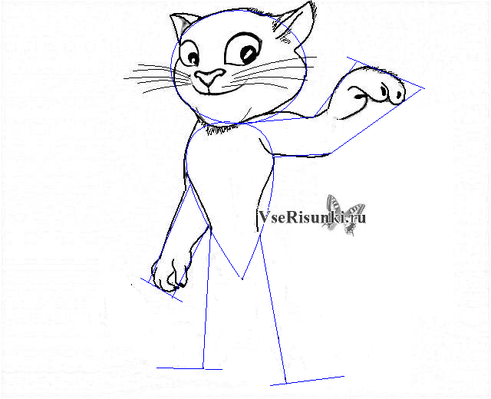
5

Slide 16
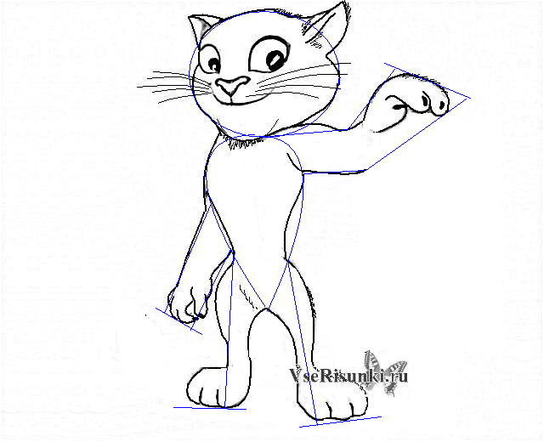
6

Slide 17
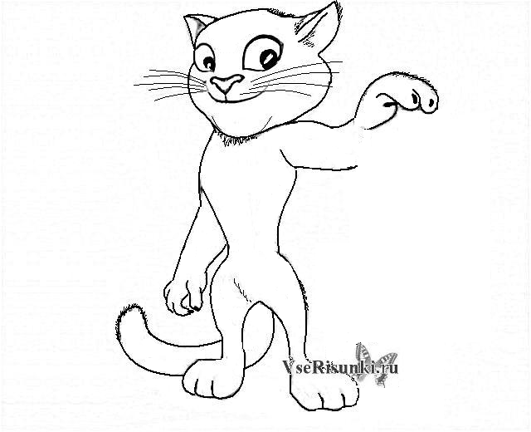
7

Slide 18
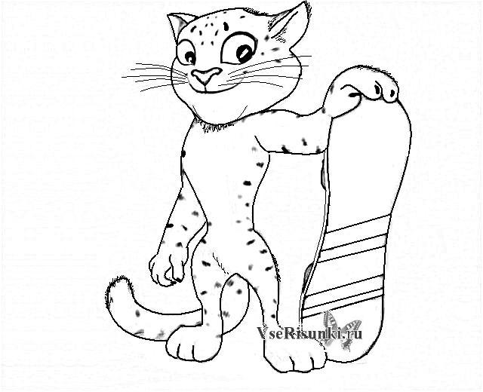
8

Slide 19
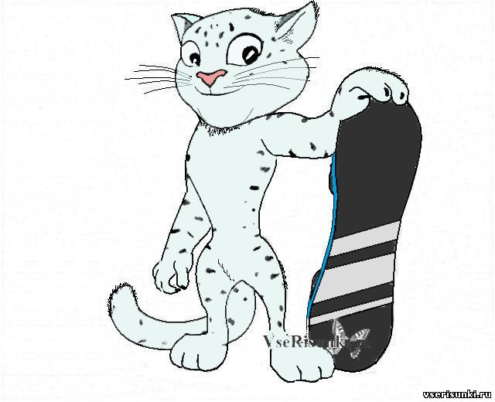
9

Slide 20
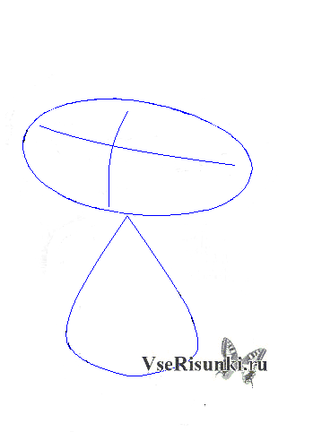
1

Slide 21
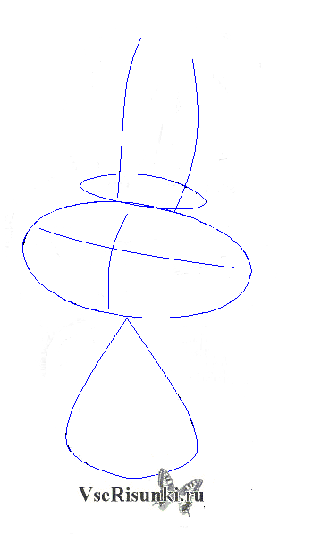
2

Slide 22
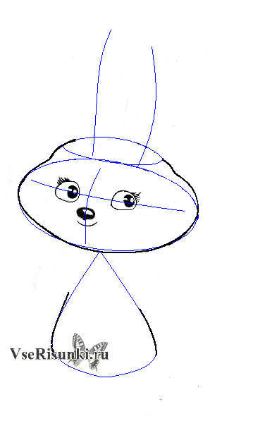
3

Slide 23
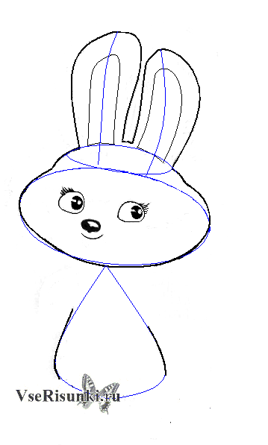
4

Slide 24
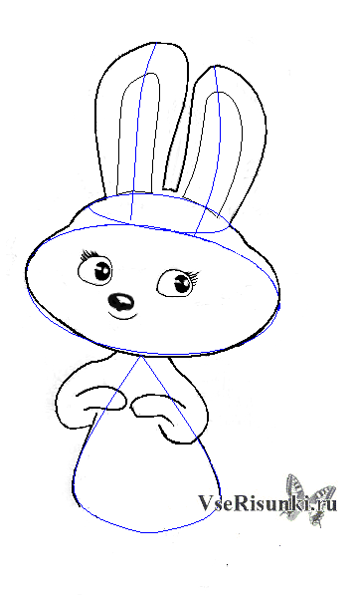
5

Slide 25
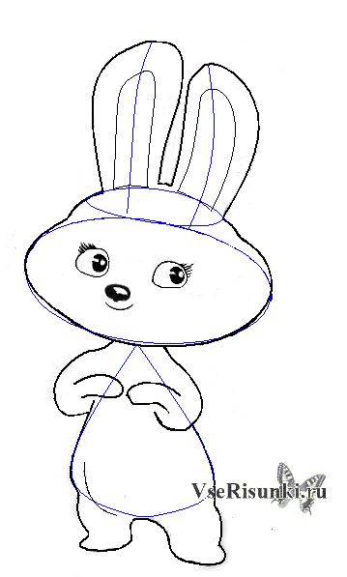
6

Slide 26
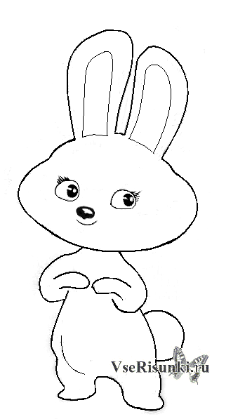
7

Slide 27
8

Slide 29
Источники
http://vserisunki.ru/publ/dikie_zveri/kak_narisovat_olimpijskogo_mishku_2014_karandashom_poehtapno/2-1-0-26
http://vserisunki.ru/publ/dikie_zveri/kak_narisovat_olimpijskogo_leoparda_karandashom_poehtapno/2-1-0-24
http://pradagroup.by/31-Samsung_i_Letnie_Olimpiyskie_igry.html
http://vserisunki.ru/publ/olimpijskie_igry/kak_narisovat_olimpijskogo_zajku_karandashom_poehtapno/7-1-0-30

